Slide 1
어서와 Java는 처음이지!
제5장 클래스, 객체, 메소드

Slide 2
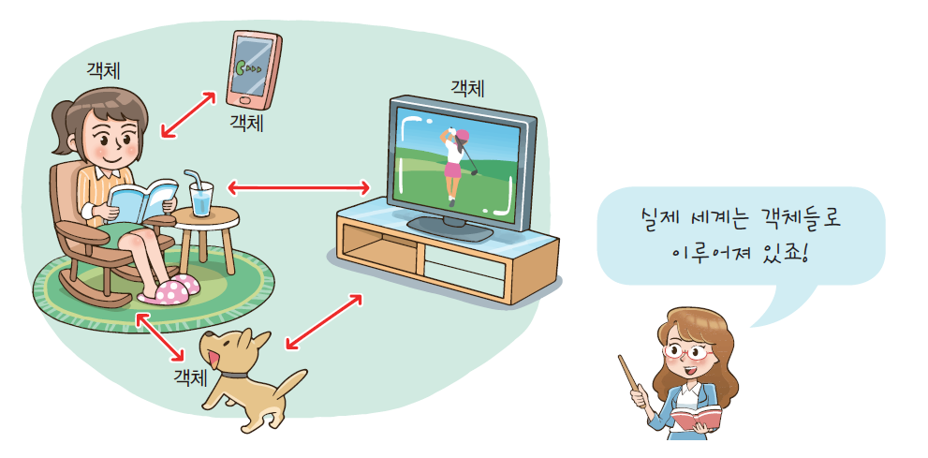
실제 세계는 객체로 이루어진다.

Slide 3
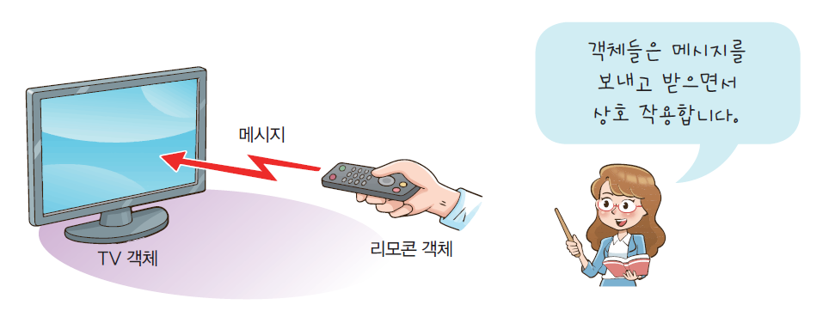
객체와 메시지

Slide 4
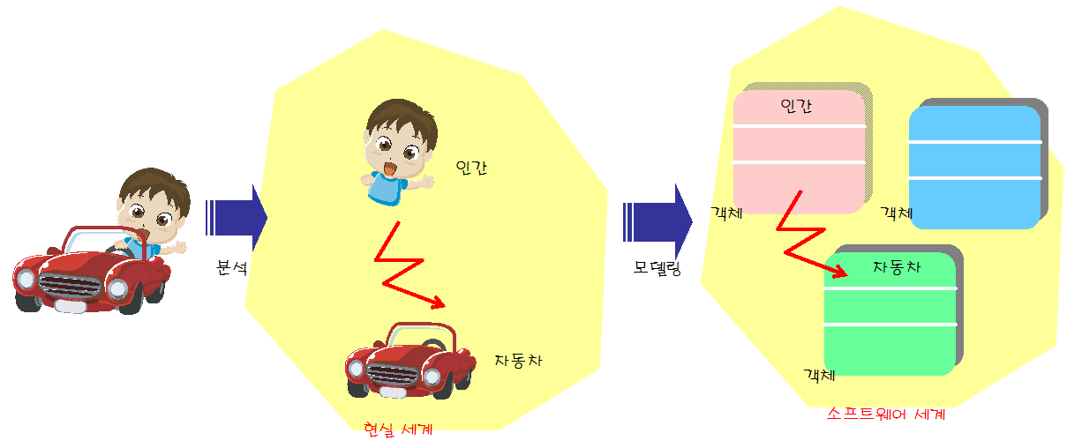
객체 지향이란?
실제 세계를 모델링하여 소프트웨어를 개발하는 방법

Slide 5
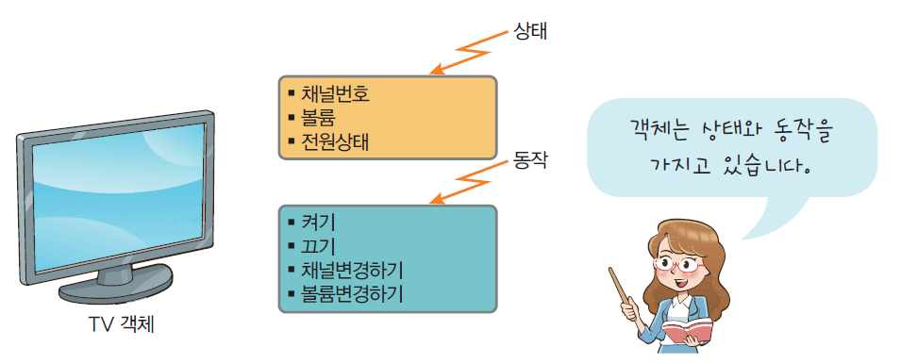
객체

Slide 6
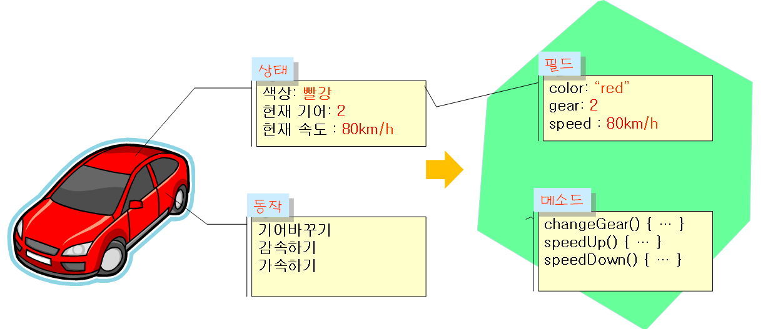
객체란?
객체(Object)는 상태와 동작을 가지고 있다.
객체의 상태(state)는 객체의 특징값(속성)이다.
객체의 동작(behavior) 또는 행동은 객체가 취할 수 있는 동작

Slide 7
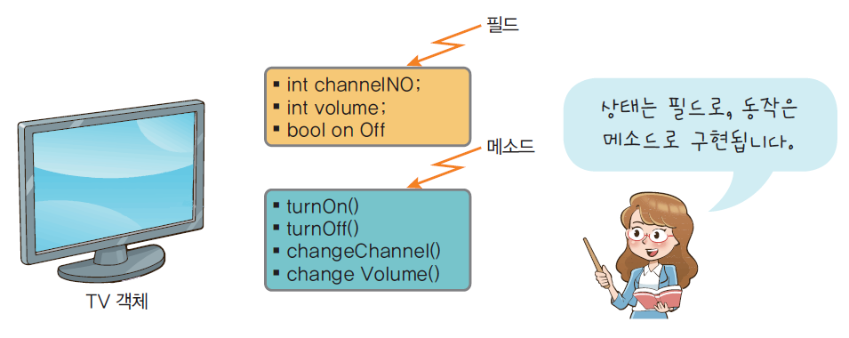
필드와 메소드

Slide 8
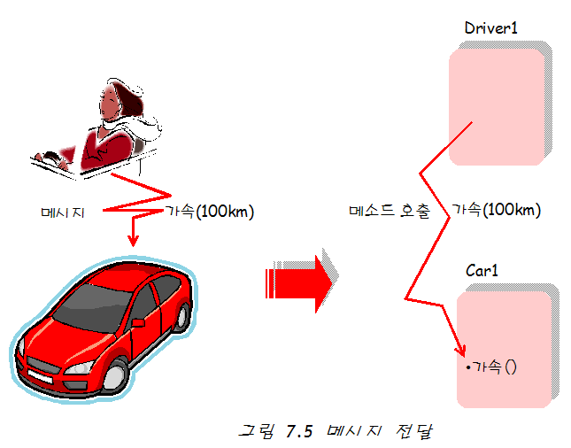
메시지
소프트웨어 객체는 메시지(message)를 통해 다른 소프트웨어 객체와 통신하고 서로 상호 작용한다.

Slide 9
객체 지향의 3대 특징
캡슐화
상속
다형성

Slide 10
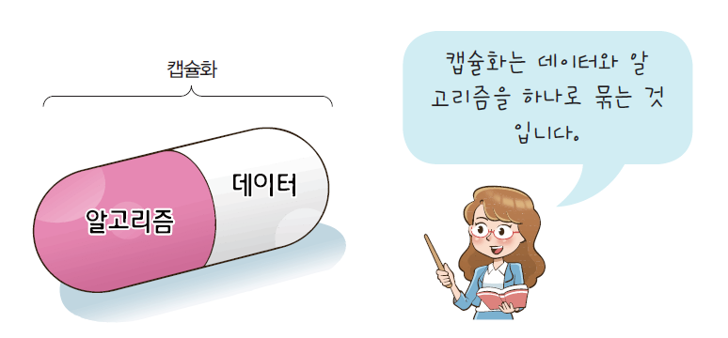
캡슐화
캡슐화(encapsulation): 관련된 데이터와 알고리즘(코드)이 하나의 묶음으로 정리되어 있는 것

Slide 11


Slide 12
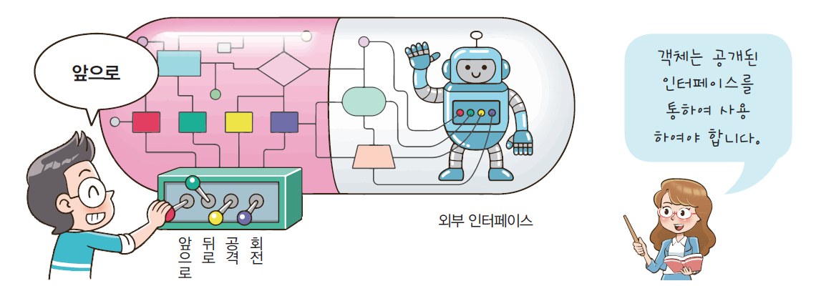
캡슐화와 정보 은닉
정보 은닉(information hiding)은 객체를 캡슐로 싸서 객체의 내부를 보호하는 하는 것이다. 즉 객체의 실제 구현 내용을 외부에 감추는 것이다.

Slide 13
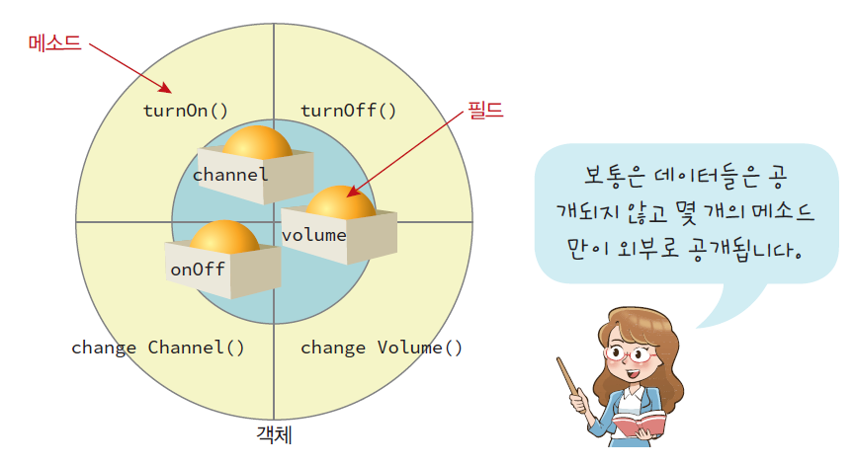
캡슐화와 정보 은닉

Slide 14
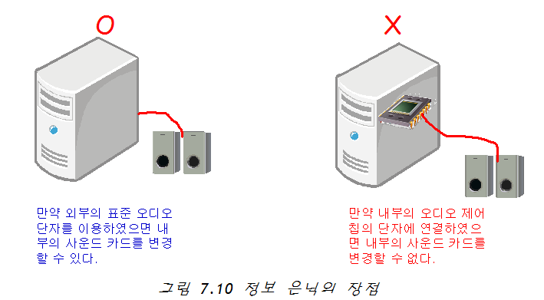
업그레이드가 쉽다.
라이브러리가 업그레이드되면 쉽게 바꿀 수 있다.
정보 은닉이 가능하기 때문에 업그레이드 가능

Slide 15
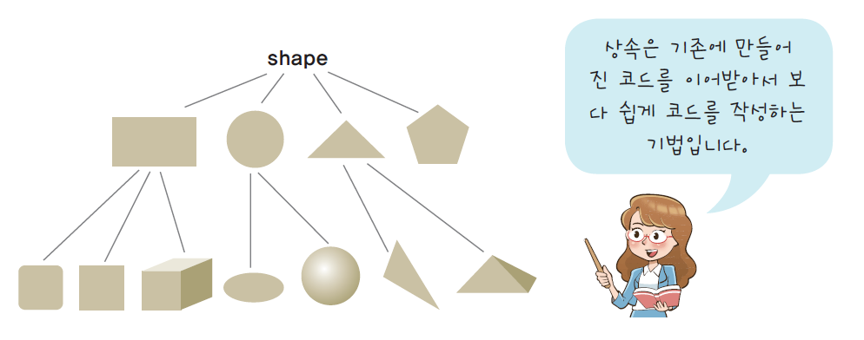
상속
상속(inheritance): 이미 작성된 클래스(부모 클래스)를 이어받아서 새로운 클래스(자식 클래스)를 생성하는 기법
기존의 코드를 재활용하기 위한 기법

Slide 16
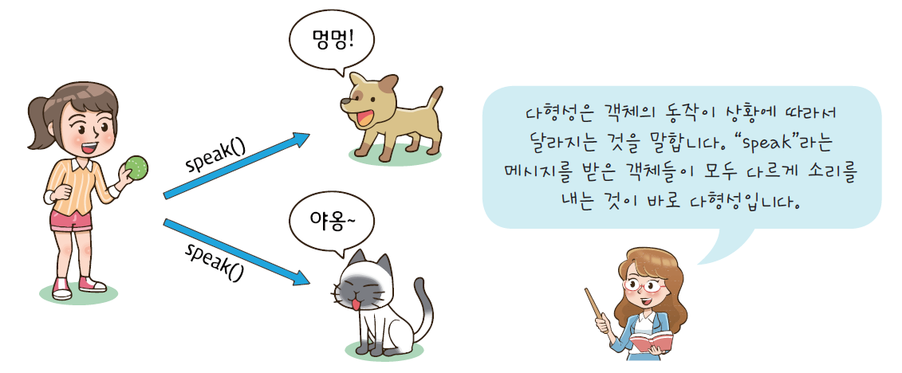
다형성
하나의 이름(방법)으로 많은 상황에 대처하는 기법
개념적으로 동일한 작업을 하는 멤버 함수들에 똑같은 이름을 부여할 수 있으므로 코드가 더 간단해진다

Slide 17
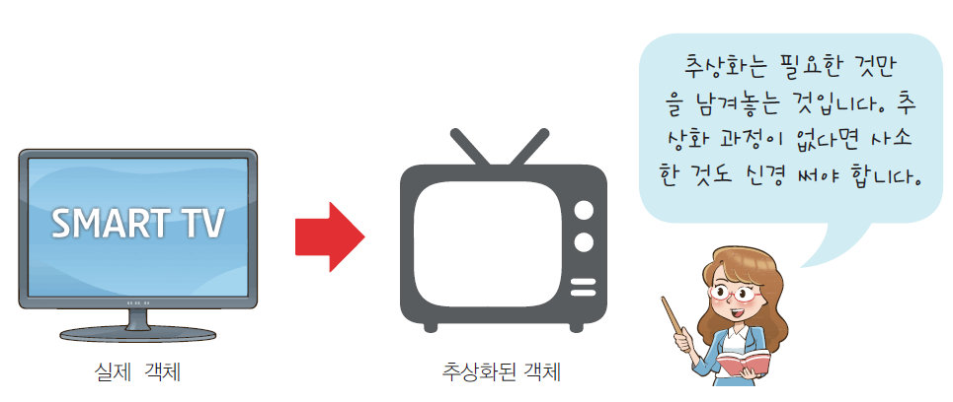
추상화

Slide 18
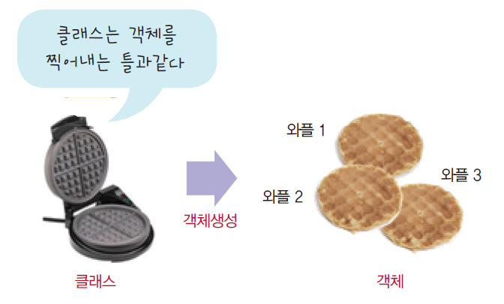
클래스
클래스(class): 객체를 만드는 설계도
클래스로부터 만들어지는 각각의 객체를 특별히 그 클래스의 인스턴스(instance)라고도 한다.

Slide 19
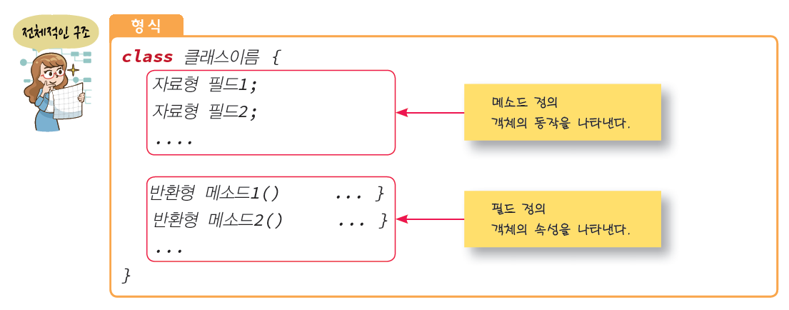
클래스의 구조

Slide 20
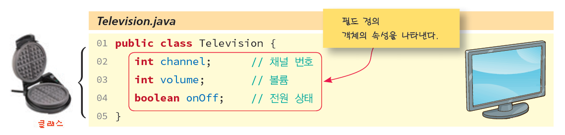
클래스의 예: 박스
텔레비젼

Slide 21
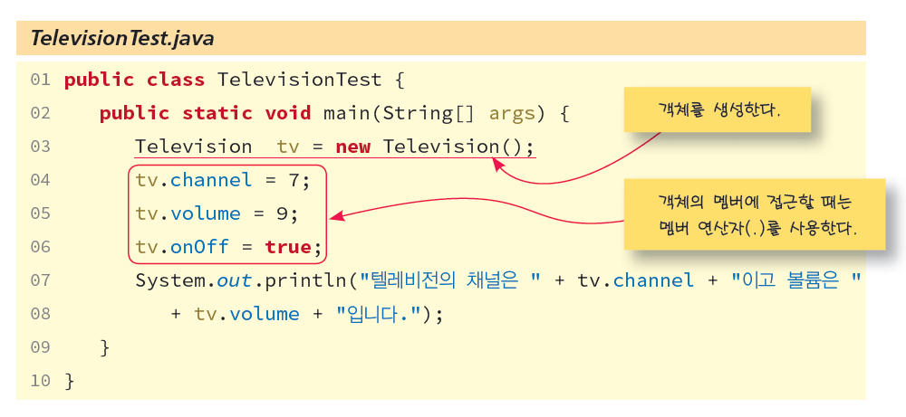
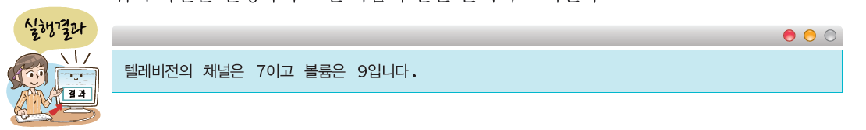
예제: 객체 생성하기

Slide 22
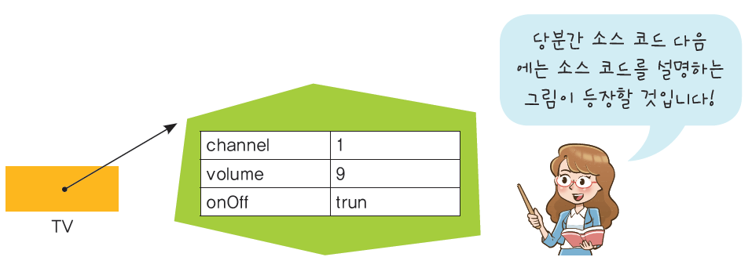

Slide 23
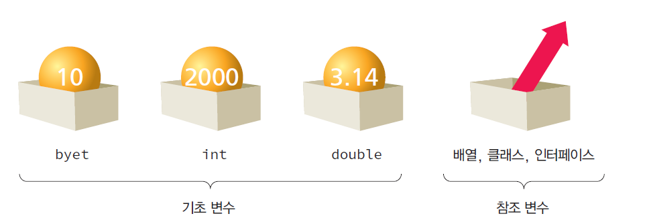
변수의 종류
기초 변수(primitive variable)에는 실제 데이터값이 저장된다.
참조 변수(reference variable)는 참조 변수는 객체를 참조할 때 사용되는 변수로서 여기에는 객체의 참조값이 저장된다.

Slide 24
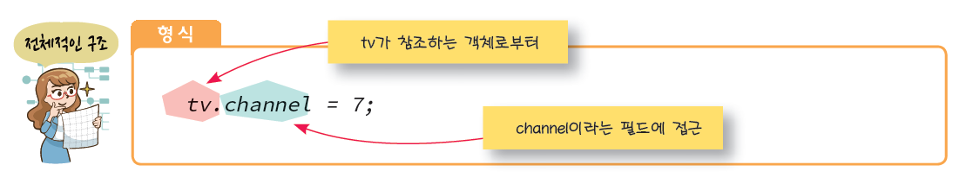
객체의 필드와 메소드 사용
도트(.) 연산자 사용!

Slide 25
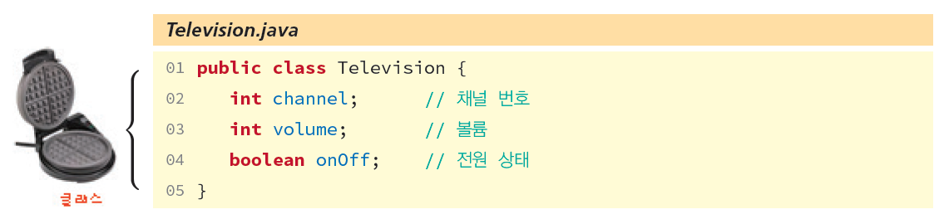
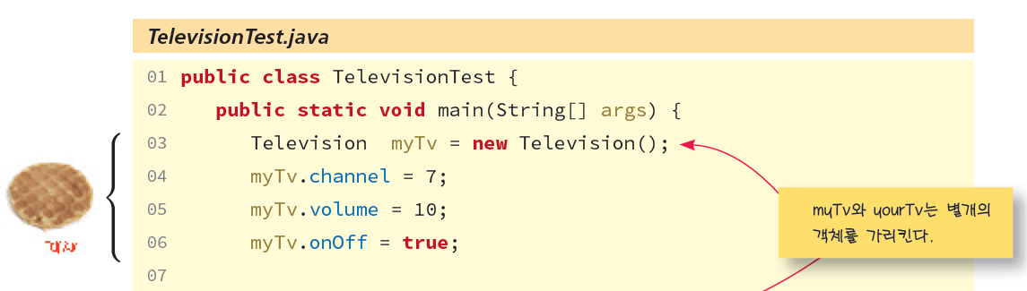
여러 개의 객체 생성하기

Slide 26
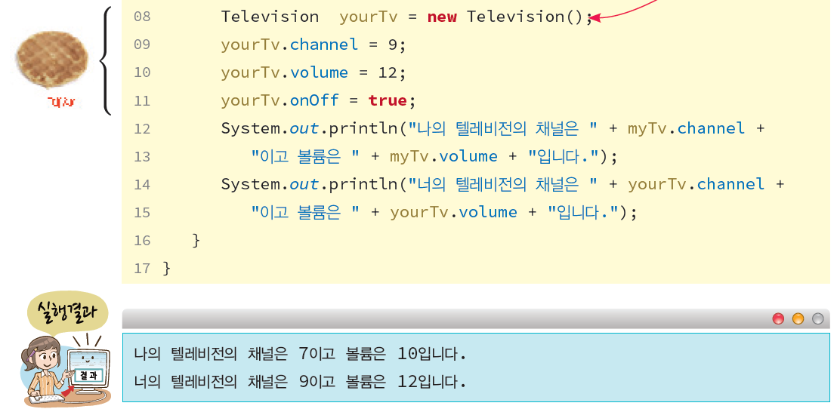

Slide 27
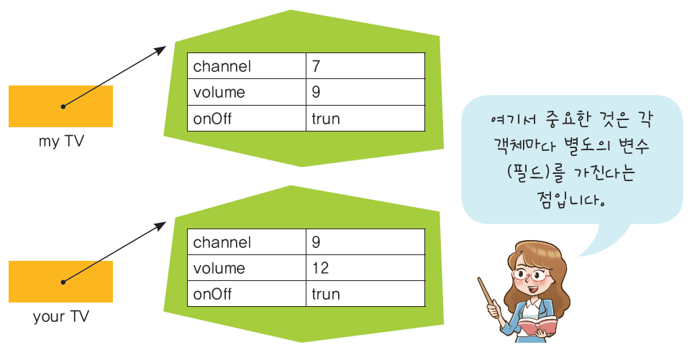
실행 결과

Slide 28
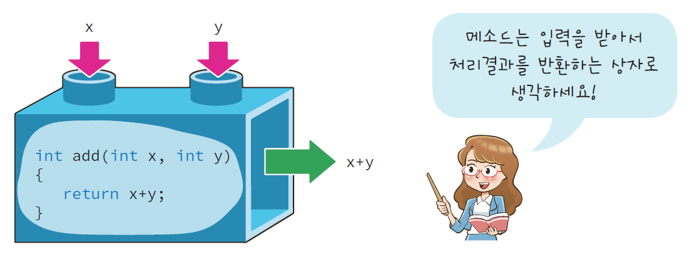
메소드
메소드는 입력을 받아서 처리를 하고 결과를 반환하는 가상적인 상자와 같다.

Slide 29
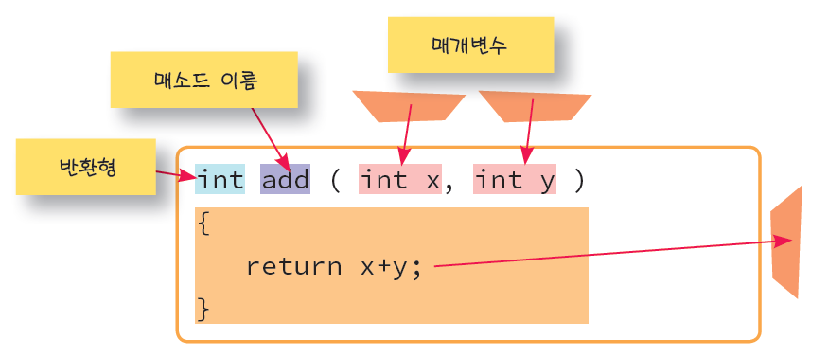
메소드의 구조

Slide 30
예제
public class Television {
int channel; // 채널 번호
int volume; // 볼륨
boolean onOff; // 전원 상태
void print() {
System.out.println("채널은 " + channel +
"이고 볼륨은 " + volume + "입니다.");
}
}

Slide 31

예제
public class TelevisionTest {
public static void main(String[] args) {
Television myTv = new Television();
myTv.channel = 7;
myTv.volume = 9;
myTv.onOff = true;
myTv.print();
Television yourTv = new Television();
yourTv.channel = 9;
yourTv.volume = 12;
yourTv.onOff = true;
yourTv.print();
}
}
채널은 7이고 볼륨은 10입니다.
채널은 9이고 볼륨은 12입니다.

Slide 32
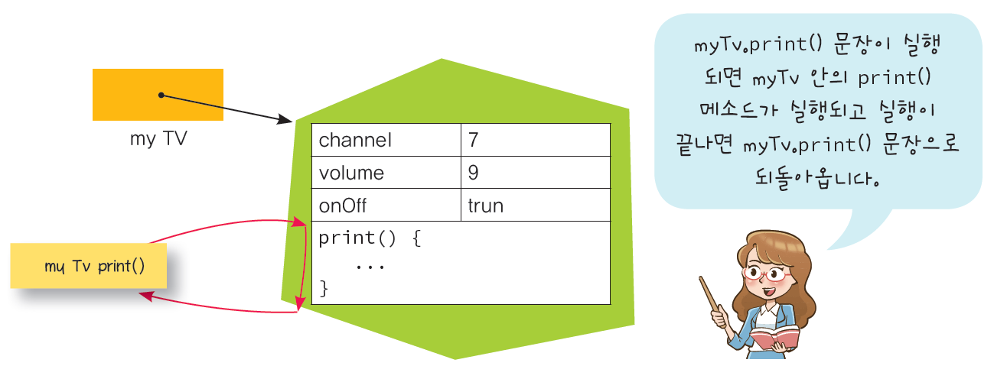
예제 설명

Slide 33
메소드의 종료
return 을 사용한다.
void myMethod() {
for( int i=0; i<10; i++ ) {
if( i == 7 )
return;
}
}

Slide 34
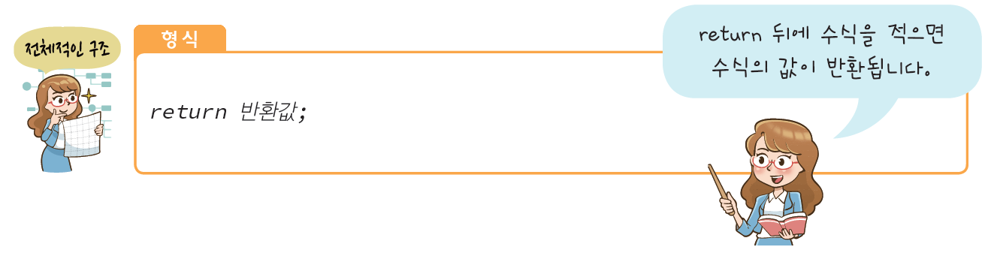
메소드의 반환값

Slide 35
예제
public class T elevision {
int channel; // 채널 번호
int volume; // 볼륨
boolean onOff; // 전원 상태
void print() {
System.out.println("채널은 " + channel + "이고 볼륨은 " + volume + "입니다.");
}
int getChannel() {
return channel;
}
}

Slide 36
예제
public class TelevisionTest {
public static void main(String[] args) {
Television myTv = new Television();
myTv.channel = 7;
myTv.volume = 9;
myTv.onOff = true;
int ch = myTv.getChannel();
System.out.println("현재 채널은 " + ch + "입니다.");
}
}
현재 채널은 7입니다.

Slide 37
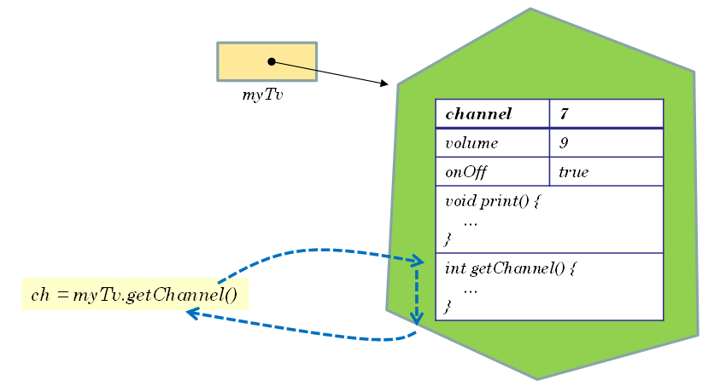
예제 설명

Slide 38
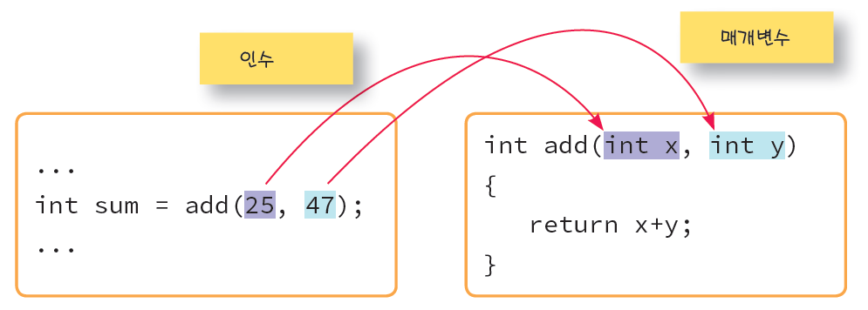
인수와 매개 변수
메소드 호출시 전달하는 값을 인수(argument)
메소드에서 값을 받을 때 사용하는 변수를 매개 변수(parameter)

Slide 39
예제
public class Math {
int add(int x, int y) {
return x + y;
}
}
public class MathTest {
public static void main(String[] args) {
int sum;
Math obj = new Math();
sum = obj.add(2, 3);
System.out.println("2와 3의 합은 " + sum);
sum = obj.add(7, 8);
System.out.println("7와 8의 합은 " + sum);
}
}
2와 3의 합은 5
7와 8의 합은 15

Slide 40
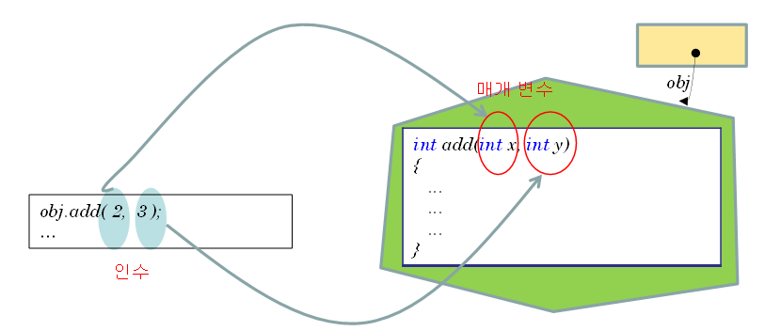
예제 설명

Slide 41
예제
public class Television {
int channel; // 채널 번호
int volume; // 볼륨
boolean onOff; // 전원 상태
void print() {
System.out.println("채널은 " + channel + "이고 볼륨은 " + volume + "입니다.");
}
int getChannel() {
return channel;
}
void setChannel(int ch) {
channel = ch;
}
}

Slide 42
예제
public class TelevisionTest {
public static void main(String[] args) {
Television myTv = new Television();
myTv.setChannel(11);
int ch = myTv.getChannel();
System.out.println("현재 채널은 " + ch + "입니다.");
}
}
현재 채널은 11입니다.

Slide 43
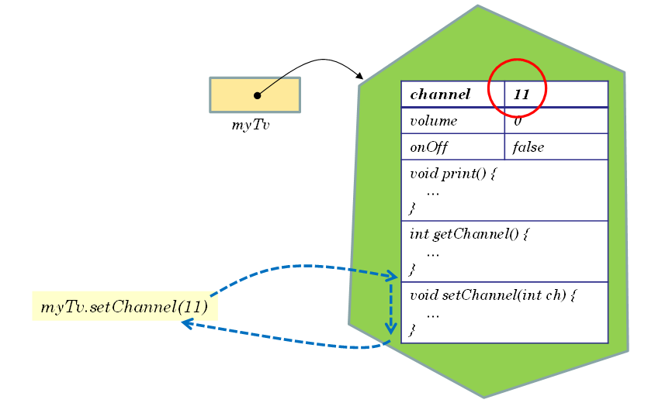
예제 설명

Slide 44
예제
public class CarTest {
public static void main(String[] args) {
Car myCar = new Car();
myCar.changeGear(1);
myCar.speedUp();
System.out.println(myCar);
}
}
Car [color=null, speed=10, gear=1]

Slide 45
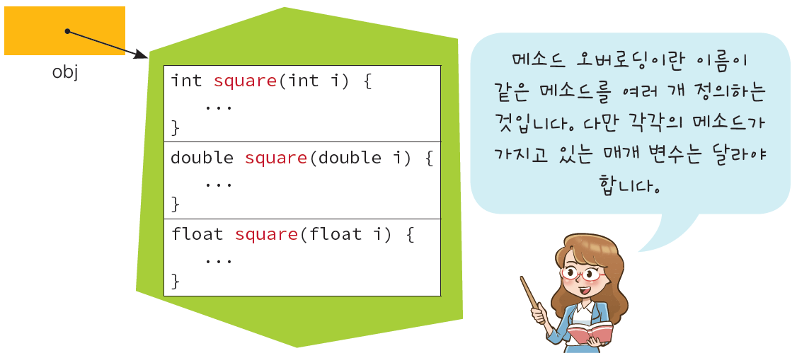
메소드 오버로딩
자바에서는 같은 이름의 메소드가 여러 개 존재할 수 있다. 이것을 메소드 오버로딩(method overloading)이라고 한다.

Slide 46
예제
public class MyMath {
// 정수값을 제곱하는 메소드
int square(int i) {
return i * i;
}
// 실수값을 제곱하는 메소드
double square(double i) {
return i * i;
}
}

Slide 47
예제
public class MyMathTest {
public static void main(String args[]) {
MyMath obj = new MyMath();
System.out.println(obj.square(10));
System.out.println(obj.square(3.14));
}
}
100
9.8596

Slide 48
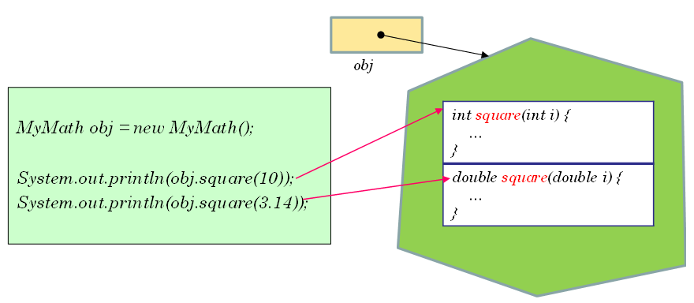
예제 설명

Slide 49
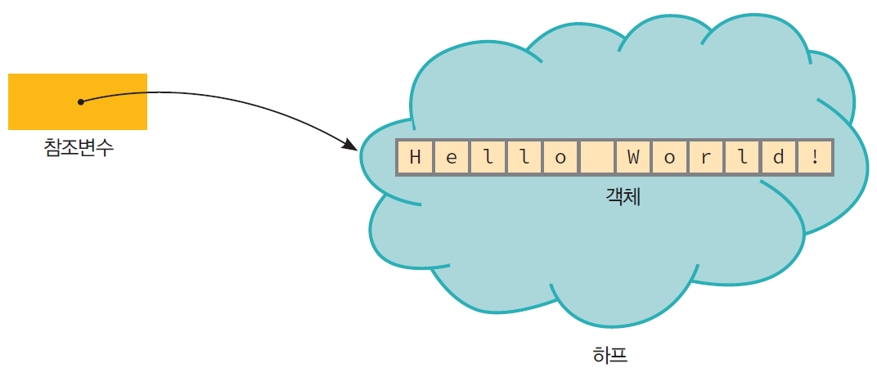
String 클래스의 객체 생성
String s = new String("Hello World!"); // 선언과 동시에 초기화

Slide 50
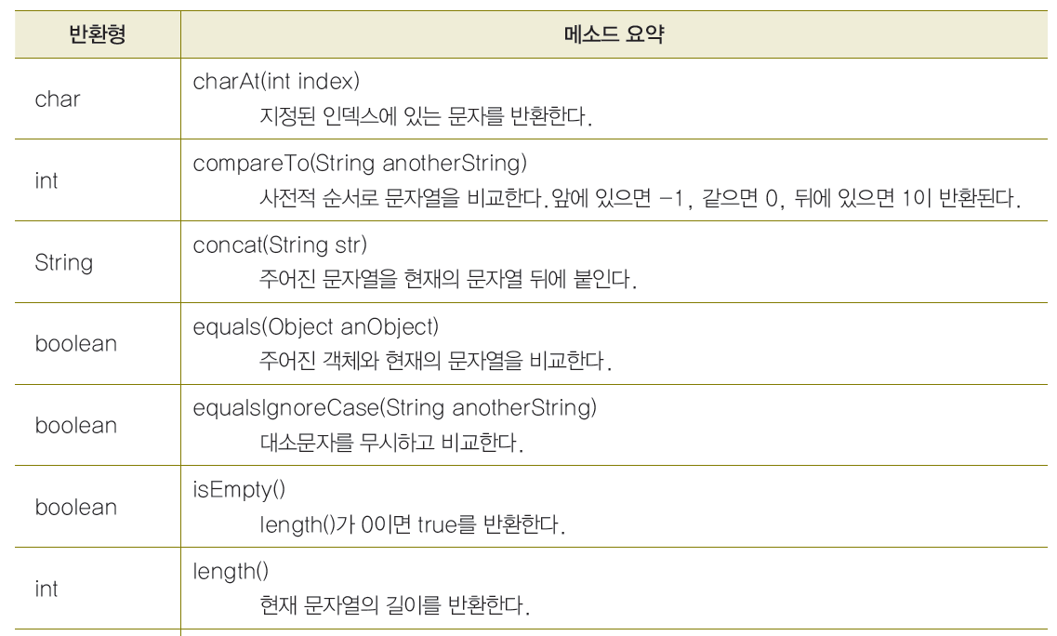
String 클래스의 메소드

Slide 51
String 클래스 사용하기
public class StringTest
{
public static void main (String[] args)
{
String proverb = "A barking dog"; // new 연산자 생략
String s1, s2, s3, s4; // 참조 변수로서 메소드에서 반환된 참조값을 받는다.
System.out.println ("문자열의 길이 =" + proverb.length());
s1 = proverb.concat (" never Bites!"); // 문자열 결합
s2 = proverb.replace ('B', 'b'); // 문자 교환
s3 = proverb.substring (2, 5); // 부분 문자열 추출
s4 = proverb.toUpperCase(); // 대문자로 변환
System.out.println(s1);
System.out.println(s2);
System.out.println(s3);
System.out.println(s4);
}
}

Slide 52
예제
문자열의 길이 =13
A barking dog never Bites!
A barking dog
bar
A BARKING DOG

Slide 53
문자열의 결합
+ 연산자를 사용한다.
String subject = "Money";
String other = " has no value if it is not used";
String sentence = subject + other; // "Money has no value if it is not used"

Slide 54
수치값-> 문자열
자바에서는 문자열과 기초 자료형 변수를 결합하게 되면 자동적으로 기초 자료형을 문자열로 변환한다.
int x = 20;
System.out.println("결과값은 " + x); // ”결과값은 20” 이 출력된다.
String answer = "The answer is " + 100; // “The answer is 100"

Slide 55
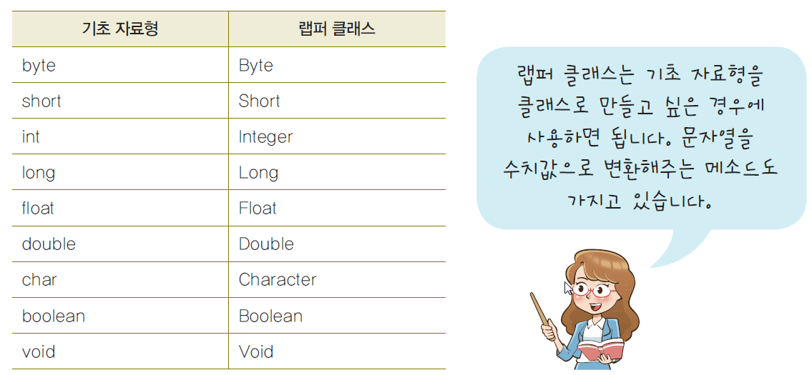
문자열->수치값
즉 문자열 “123”을 숫자 123으로 변환하려면 어떻게 하여야 하는가? 자바에는 이것을 전문으로 해주는 클래스가 있다. 바로 랩퍼 클래스인 Integer 클래스이다.

Slide 56
예제
문자열을 기초 자료형으로 변환하려면 각 랩퍼 클래스의 parseXXX() 메소드를 사용한다.
int i = Integer.parseInt("123"); // 변수 i에 정수 123이 저장된다.
double d = Double.parseDouble("3.141592"); // 변수 d에 실수 3.141592가 저장된다.

Slide 57
어서와 Java는 처음이지!
제6장 클래스, 메소드 심층연구

Slide 58
접근 제어
클래스 안에 변수나 메소드들을 누구나 사용할 수 있게 하면 어떻게 될까? -> 많은 문제가 발생할 것이다.

Slide 59
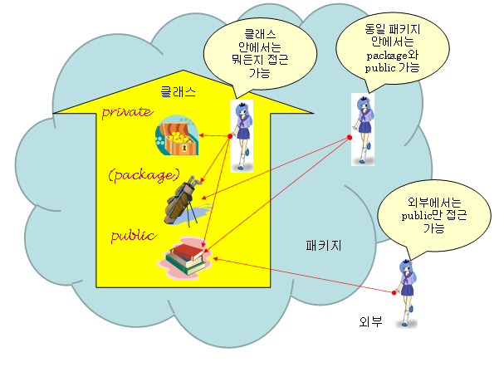
접근 제어
접근 제어(access control): 다른 클래스가 특정한 필드나 메소드에 접근하는 것을 제어하는 것

Slide 60
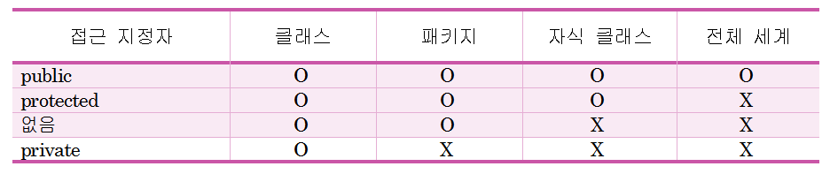
멤버 수준에서의 접근 제어

Slide 61
예제
class A {
private int a; // 전용
int b; // 디폴트
public int c; // 공용
}
public class Test {
public static void main(String args[]) {
A obj = new A(); // 객체 생성
obj.a = 10; // 전용 멤버는 다른 클래스에서는 접근 안 됨
obj.b = 20; // 디폴트 멤버는 접근할 수 있음
obj.c = 30; // 공용 멤버는 접근할 수 있음
}
}

Slide 62
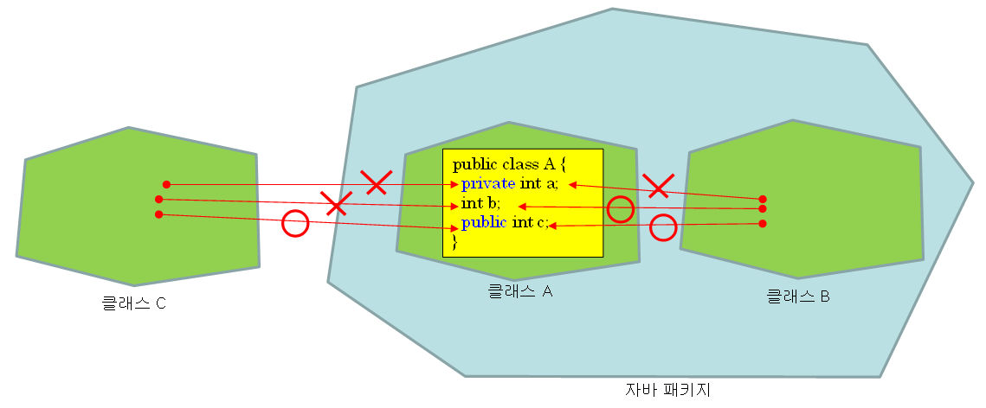
예제

Slide 63
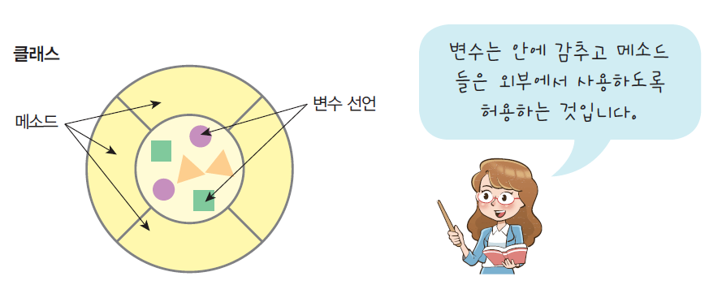
정보은닉
정보 은닉이란 구현의 세부 사항을 클래스 안에 감추는 것이다

Slide 64
예제
public class AccountTest {
public static void main(String[] args) {
Account obj = new Account();
obj.setName("Tom");
obj.setBalance(100000);
System.out.println("이름은 " + obj.getName() + " 통장 잔고는 "
+ obj.getBalance() + "입니다.");
}
}
이름은 Tom 통장 잔고는 100000입니다.

Slide 65
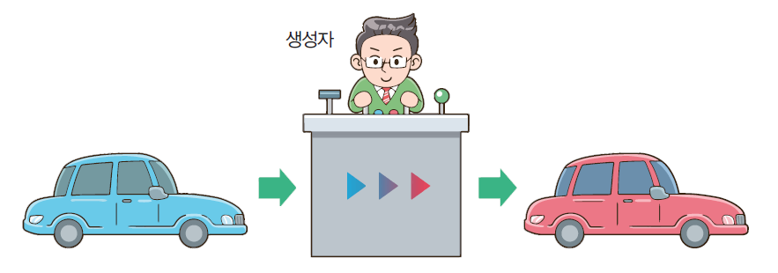
생성자
생성자(contructor): 객체가 생성될 때에 필드에게 초기값을 제공하고 필요한 초기화 절차를 실행하는 메소드

Slide 66
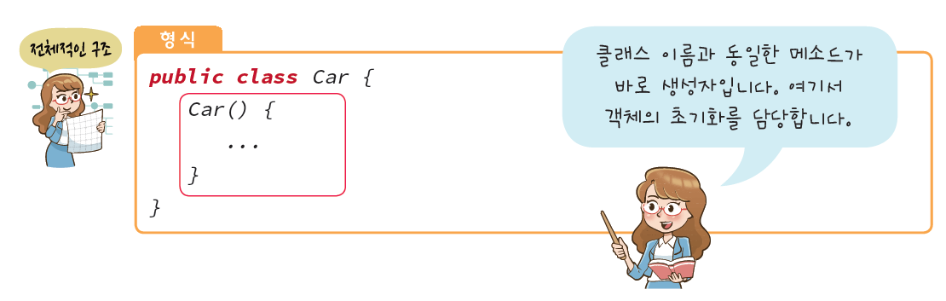
생성자 정의

Slide 67
생성자의 예
public class MyCounter {
int counter;
MyCounter() {
counter = 1;
}
}

Slide 68
생성자의 예
public class MyCounterTest {
public static void main(String args[]) {
MyCounter obj1 = new MyCounter();
MyCounter obj2 = new MyCounter();
System.out.println("객체 1의 counter = " + obj1.counter);
System.out.println("객체 2의 counter = " + obj2.counter);
}
}
객체 1의 counter = 1
객체 2의 counter = 1

Slide 69
매개변수를 가지는 생성자
class MyCounter {
int counter;
MyCounter(int value) {
counter = value;
}
}

Slide 70
생성자의 예
public class MyCounterTest {
public static void main(String args[]) {
MyCounter obj1 = new MyCounter(100);
MyCounter obj2 = new MyCounter(200);
System.out.println("객체 1의 counter = " + obj1.counter);
System.out.println("객체 2의 counter = " + obj2.counter);
}
}
객체 1의 counter = 100
객체 2의 counter = 200

Slide 71
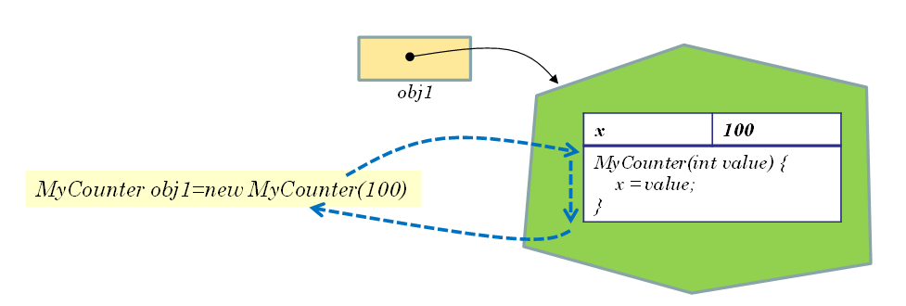

Slide 72
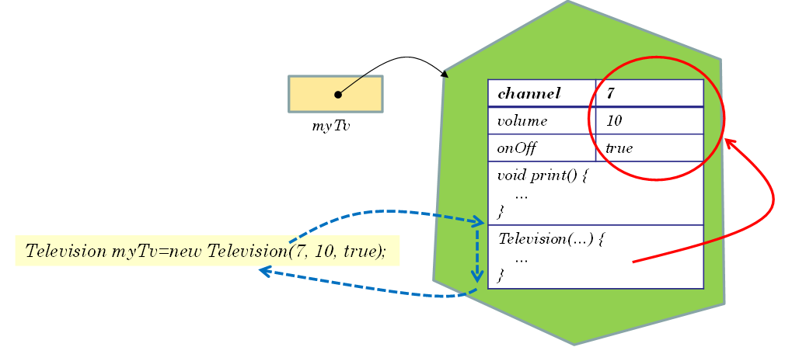

Slide 73

생성자 오버로딩
메소드처럼 생성자도 오버로딩될 수 있다.

Slide 74
예제
public class Student {
private int number;
private String name;
private int age;
Student() {
number = 100;
name = "New Student";
age = 18;
}
Student(int number, String name, int age) {
this.number = number;
this.name = name;
this.age = age;
}
@Override
public String toString() {
return "Student [number=" + number + ", name=" + name + ", age=" + age + "]";
}
}

Slide 75
this로 현재 객체 나타내기
메소드나 생성자에서 this는 현재 객체를 나타낸다.
public class Point {
public int x = 0;
public int y = 0;
// 생성자
public Point(int x, int y) {
this.x = x;
this.y = y;
}
}

Slide 76
this()
public class Rectangle {
private int x, y;
private int width, height;
Rectangle() {
this(0, 0, 1, 1);
}
Rectangle(int width, int height) {
this(0, 0, width, height);
}
Rectangle(int x, int y, int width, int height) {
this.x = x;
this.y = y;
this.width = width;
this.height = height;
}
// ...
}

Slide 77
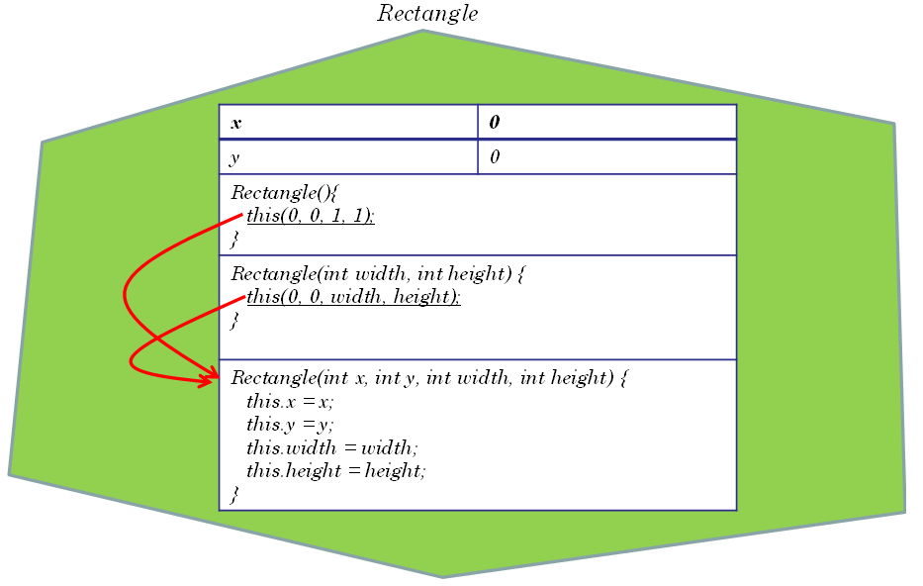

Slide 78
필드 초기화 방법
필드 선언시 초기화
public class Hotel {
public int capacity = 10; // 10으로 초기화한다.
private boolean full = false; // false로 초기화한다.
...
}

Slide 79
필드 초기화 방법
인스턴스 초기화 블록(instance initializer block)
public class Car {
int speed;
Car() {
System.out.println("속도는 " + speed);
}
{
speed = 100;
}
public static void main(String args[]) {
Car c1 = new Car();
Car c2 = new Car();
}
}

Slide 80
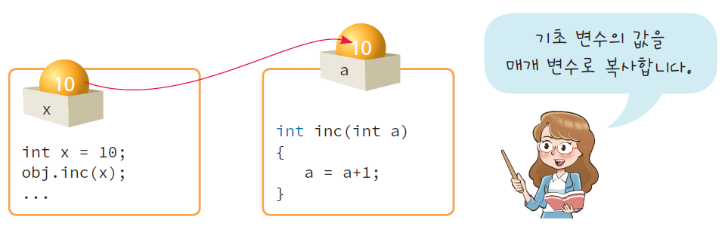
메소드로 기초형 변수가 전달되는 경우
기초형 변수가 전달되는 경우

Slide 81
예제
public class MyCounter {
int value;
void inc(int a) {
a = a + 1;
}
}
public class MyCounterTest1 {
public static void main(String args[]) {
MyCounter obj = new MyCounter();
int x = 10;
obj.inc(x);
System.out.println("x = " + x);
}
}
x = 10

Slide 82
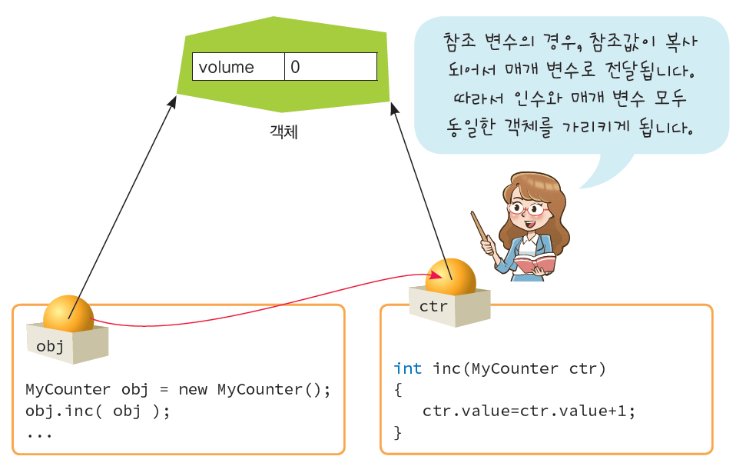
메소드로 객체가 전달되는 경우
객체를 메소드로 전달하게 되면 객체가 복사되어 전달되는 것이 아니고 참조 변수의 값이 복사되어서 전달된다.

Slide 83
예제
class MyCounter {
int value = 0;
void inc(MyCounter ctr) {
ctr.value = ctr.value + 1;
}
}
public class MyCounterTest2 {
public static void main(String args[]) {
MyCounter obj = new MyCounter();
System.out.println("obj.value = " + obj.value);
obj.inc(obj);
System.out.println("obj.value = " + obj.value);
}
}
obj.value = 0
obj.value = 1

Slide 84

메소드로 배열이 전달되는 경우
배열도 객체이기 때문에 배열을 전달하는 것은 배열 참조 변수를 복사하는 것이다.

Slide 85
메소드에서 객체 반환하기
public class Box {
int width, length, height;
int volume;
Box(int w, int l, int h) {
width = w;
length = l;
height = h;
volume = w * l * h;
}
Box whosLargest(Box box1, Box box2) {
if (box1.volume > box2.volume)
return box1;
else
return box2;
}
}

Slide 86
메소드에서 객체 반환하기
public class BoxTest {
public static void main(String args[]) {
Box obj1 = new Box(10, 20, 50);
Box obj2 = new Box(10, 30, 30);
Box largest = obj1.whosLargest(obj1, obj2);
System.out.println("(" + largest.width + "," + largest.length + ","
+ largest.height + ")");
}
}
(10,20,50)

Slide 87


Slide 88


Slide 89

정적 멤버
정적 멤버(static member)는 모든 객체를 통틀어서 하나만 생성되고 모든 객체가 이것을 공유하게 된다.

Slide 90

인스턴스 멤버 vs 정적 멤버
클래스의 멤버는 인스턴스 멤버와 정적 멤버로 나누어진다.

Slide 91

인스턴스 변수
인스턴스마다 별도로 생성되기 때문에 인스턴스 변수(instance variable)라고도 한다.

Slide 92

정적 변수
정적 변수는 모든 객체에 공통인 변수이다.
정적 변수는 하나의 클래스에 하나만 존재한다

Slide 93
정적 변수 예제
public class Car {
private String model;
private String color;
private int speed;
// 자동차의 시리얼 번호
private int id;
private static int numbers = 0;
public Car(String m, String c, int s) {
model = m;
color = c;
speed = s;
// 자동차의 개수를 증가하고 id에 대입한다.
id = ++numbers;
}
}

Slide 94
SOLUTION
public class CarTest {
public static void main(String args[]) {
Car c1 = new Car("S600", “white”, 80); // 첫 번째 생성자 호출
Car c2 = new Car("E500", “blue”, 20); // 첫 번째 생성자 호출
int n = Car.numbers; // 정적 변수
System.out.println("지금까지 생성된 자동차 수 = " + n);
}
}
지금까지 생성된 자동차 수 = 2

Slide 95
정적 메소드
변수와 마찬가지로 메소드도 정적 메소드로 만들 수 있다.
정적 메소드는 static 수식자를 메소드 앞에 붙이며 클래스 이름을 통하여 호출되어야 한다.
(예) double value = Math.sqrt(9.0);

Slide 96
정적 변수 예제
public class Car {
private String model;
private String color;
private int speed;
// 자동차의 시리얼 번호
private int id;
// 실체화된 Car 객체의 개수를 위한 정적 변수
private static int numbers = 0;
public Car(String m, String c, int s) {
model = m;
color = c;
speed = s;
// 자동차의 개수를 증가하고 id에 대입한다.
id = ++numbers;
}
// 정적 메소드
public static int getNumberOfCars() {
return numbers; // OK!
}
}

Slide 97
정적 변수 예제
public class CarTest {
public static void main(String args[]) {
Car c1 = new Car("S600", “white”, 80); // 첫 번째 생성자 호출
Car c2 = new Car("E500", “blue”, 20); // 첫 번째 생성자 호출
int n = Car.getNumberOfCars(); // 정적 메소드 호출
System.out.println("지금까지 생성된 자동차 수 = " + n);
}
}
지금까지 생성된 자동차 수 = 2

Slide 98

내장 클래스
자바에서는 클래스 안에서 클래스를 정의할 수 있다.

Slide 99

내장 클래스의 분류

Slide 100

내부 클래스
클래스 안에 클래스를 선언하는 경우이다.

Slide 101
정적 변수 예제
public class OuterClass {
private int value = 10;
class InnerClass {
public void myMethod() {
System.out.println("외부 클래스의 private 변수 값: " + value);
}
}
OuterClass() {
InnerClass obj = new InnerClass();
obj.myMethod();
}
}

Slide 102
정적 변수 예제
public class InnerClassTest {
public static void main(String[] args) {
OuterClass outer = new OuterClass();
}
}
외부 클래스의 private 변수 값: 10

Slide 103

내부 클래스를 사용하는 이유

Slide 104
Q & A

